Slide 1
Demand challenge
Guia de jogo

Slide 2
Apresentação
O jogo é no formato de tabuleiro, podendo ser jogado de forma online (via excel) ou presencialmente.
Existem inúmeros formatos para os tabuleiros, que deve ser sorteado antes do início da partida
É um jogo para 3 pessoas, porém é necessário mais uma para a manutenção do jogo durante seu desenvolvimento.
O objetivo do jogo é entregar as demandas estabelecidas e escolhidas durante as rodadas, usando conceitos de logística e planejamento de controle de produção.

Slide 3
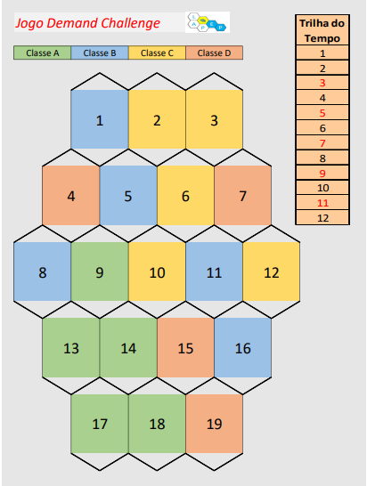
Tabuleiro

Slide 4
Cartas de demanda
O tabuleiro será preenchido com as cartas de demanda provenientes de cada classe.
A
B
D
C

Slide 5
Cartas de evento
A cada duas rodadas, é sorteado alguma carta de evento, podendo ser positivo ou negativo. E as vezes, fazendo com que todos mudem sua estratégia.

Slide 6
Instruções
Cada jogador começa com 80 pontos, podendo escolher uma classe.
  Classe A = 80 moedas
  Classe B = 70 moedas
  Classe C = 60 moedas
  Classe D = 50 moedas
Todos tem direito a uma fábrica (começando com 50 produtos) e 1 caminhão.

Slide 7
Instruções
Durante a rodada, cada jogador pode fazer 3 ações que podem ser:
Pegar uma demanda
Andar com o caminhão
Atender uma demanda
Encher o caminhão
Comprar caminhão e/ou fábrica

Slide 8
Instruções
O jogador pode escolher uma demanda de qualquer lugar (sem importar a classe) que já não tenha sido escolhido por outra pessoa.
Vai ser marcado na trilha do tempo, quando e onde o jogador deve fazer sua entrega.
Caso não consiga, outro jogador pode fazer a entrega sem custos adicionais de transporte.
O caminhão se movimenta pelos vértices dos hexágonos.

Slide 9
Preços e pontuação
Para a compra de uma fábrica, deve ser gasto o mesmo valor inicial devido a sua classe.
Um caminhão custa 60 moedas, não importando a classe inicial, e adicionando +2 ações na rodada do jogador
O jogo é finalizado na rodada 12, não importando se faltou ou não alguma entrega.
O vencedor é aquele que tiver mais ponto ao final das 12 rodadas, seguindo uma tabela a seguir:
Cada ponto na tabela = 1 ponto
Cada 5 moedas = 1 ponto
Cada fábrica = 11 pontos
Cada caminhão = 8 pontos

Slide 10
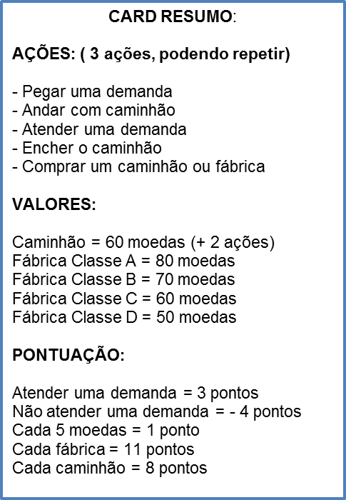
Cartão resumo
Por conter muitas informações e números, é disponibilizado um cartão para cada jogador

